Slide 1

Цар Давид
цар и песник

Slide 2
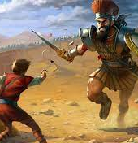
Пастир постаје цар
Дуго времена су Изралеци ратовали са разним номадским племенима да би успели да се населе у земљи канаанској, која је тако постала земља Израела (Ерец Јисраел). Прва јеврејска краљевина основана је 1030. г.с.е, а краљ јe постао Саул.
Једног дана довели су краљу лепог младог пастира из Витлејема, по имену Давид, који је био познат као добар свирач на харфи, да га увесељава. Убрзо се сазнало да је он уједно и вешт ратник. Једном приликом, за време рата са Филистејима, Голијат, див и борац, изазивао је Израелце: „Нека један од вас изађе на пољану и нека са мном опроба своје јунаштво. Ако ме надјача и потуче, ми ћемо вам бити робови, а ако ја победим, ви ћете бити наши робови.” Саул је изазов прихватио и обећао је своју кћер за жену ономе који буде савладао Голијата. Тада је Давид иступио и рекао: „Ја ћу ићи и Бог ће ми помоћи.” Тако је Давид прихватио борбу са Голијатом. Без оклопа и без оружја прилазио је диву, само је носио своју праћку и неколико каменова које је успут сакупио. Давид је ставио један камен у своју праћку, потегао и камен је ударио у Голијатово чело. Див се срушио а Давид је притрчао, отпасао му мач и одсекао му главу.

Slide 3
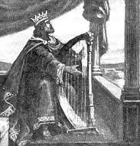
Иако се Саул радовао Давидовом успеху против Голијата, био је и љубоморан на њега јер се бојао да ће, њему и његовим синовима, преотети власт. Давид се стога, оженивши се краљевом кћерком, повукао на неко време у пустињу, а тек након смрти Саула и његових синова у рату са Филистејима, преузима престо.
Давид је владао од 1010-970. г.с.е. Ујединио је 12 израелских племена, а
познат је као писац многих псалма (молитве у стиху, химне Богу) који чине
псалтир, највећу појединачну књигу Библије. Запамћен је као најправеднији
од свих старих израелских краљева, велики војсковођа, музичар и песник.
По предању, Бог је изабрао Давида и дао му обећање да се његова лоза
неће прекинути. Јевреји верују да ће нови Месија, онај који је изабран за
краља и помазањем посвећен за ту службу, бити директан потомак Давидов.
Нови завет истиче Христа као Давидовог потомка.

Slide 4
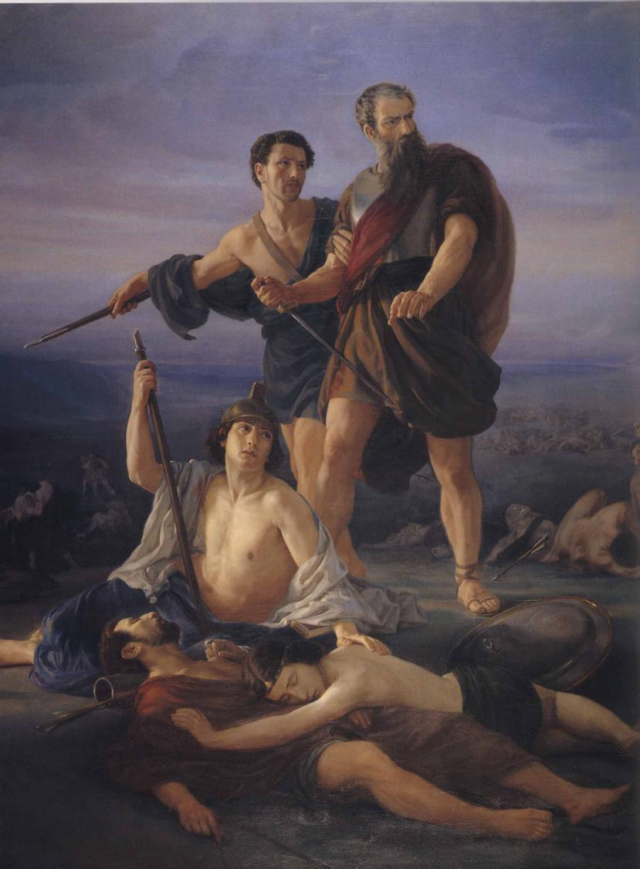
Саул је погинуо покушавајући да одбрани земљу од Филистејаца и са њим много војника, укључујући и његовог сина, Јонатана.
На место охолог и љубоморног Саула народ је поставио за цара Давида, пастира који је постао војсковођа. Он је био простодушан, Господ је био с њим и народ га је волео.

Slide 5
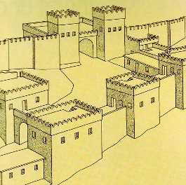
Давид је имао тридесет година када је постао цар Израиља. Прво се побринуо да Јонатановим синовима не фали ништа док буду одрастали. А потом је освојио Јерусалим.
Давидова жена Михала, због свега што се издогађало, временом се удаљи од Давида и реши да напусти дворац.

Slide 6
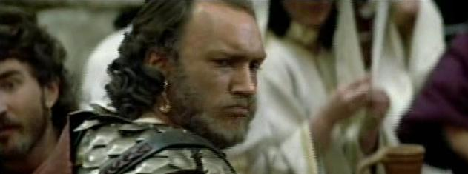
Године су пролазиле. Јеврејско царство се успешно бранило од непријатеља. Господ му је давао победе. Давид је за своју десну руку одредио Јоава, строгог војсковођу. Једном приликом Јоав је са војском бо на ратишту, а Давид је остао у Јерусалиму.

Slide 7
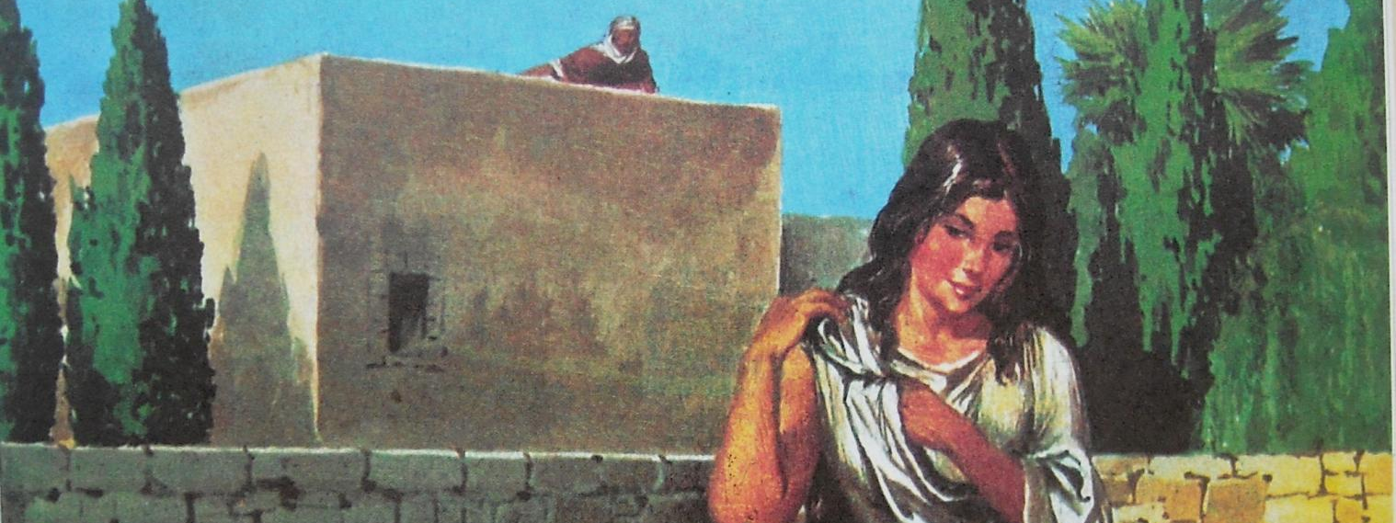
Предвече се Давид шетао по крову царског двора и опазио је жену како се купа. Била је веома лепа.

Slide 8
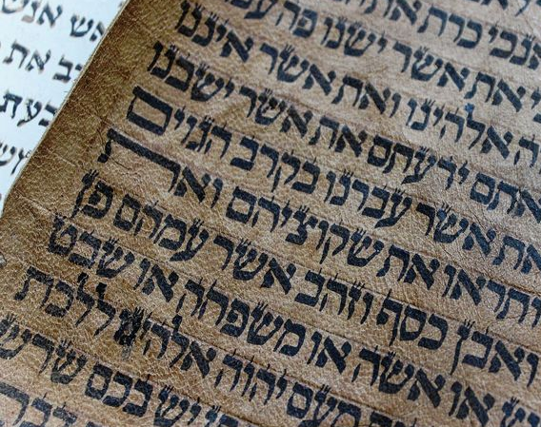
Давид касније упита слуге ко је та жена.
То је Витсавеја, жена Урије Хетејина, господару. Он је са осталима на ратишту.
Давид је послао писмо војсковођи Јоаву.

Slide 9
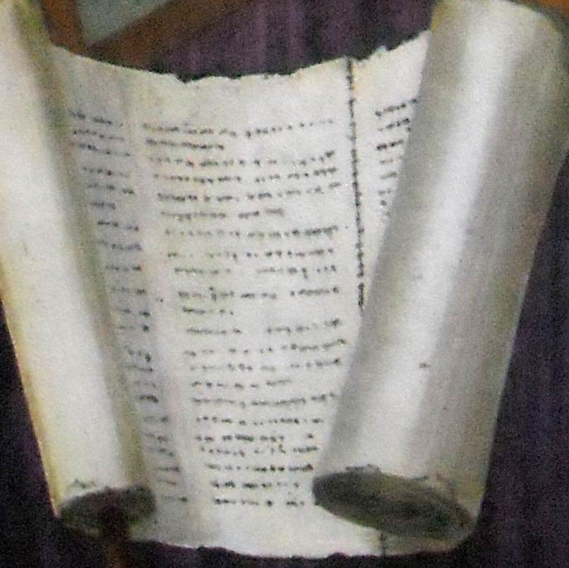
Постави Урију где буде био најжешћи бој, па се повуците иза њега, да би га погодили и убили!

Slide 10
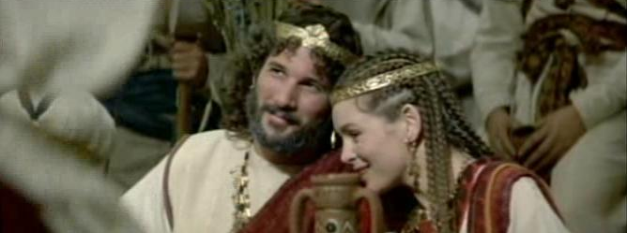
Урија је погинуо. Након што је прошло време туговања, Витсавеја се удала за Давида. Све то, међутим,није било мило Господу.

Slide 11
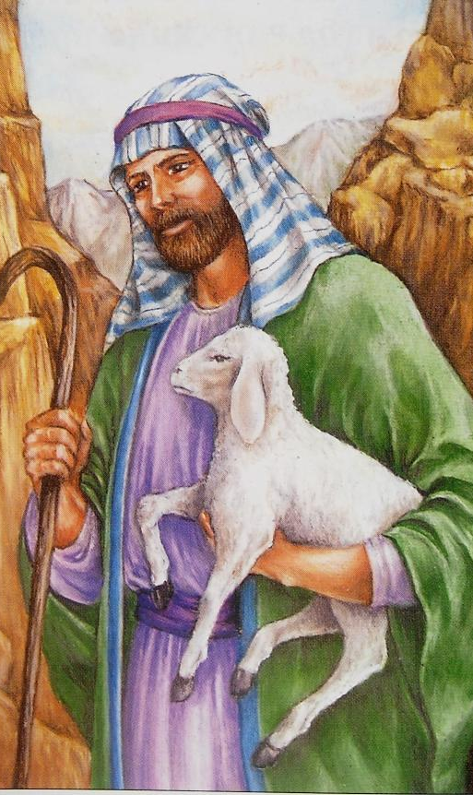
Давида је посетио пророк Натан, да га пита, да као цар пресуди једном случају.
Један мој пријатељ је јако сиромашан. Имао је једну овцу која је живела са његовом породицом у кући. Јела је од његовог залогаја, пила је из његове чаше, чак је и спавала на његовом крилу.
Његовом богатом комшији је дошао путник, па му би жао да закоље једну од својих хиљаду оваца, већ нареди да се отме и закоље овца оног сиромаха. Шта мислиш, царе, о овоме?

Slide 12
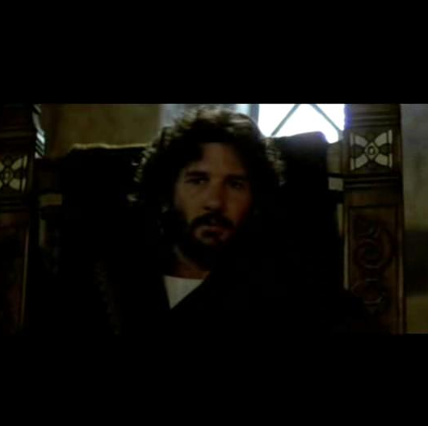
Какав је то човек, тачно је смрт заслужио! Нека четвороструко плати овцу!

Slide 13
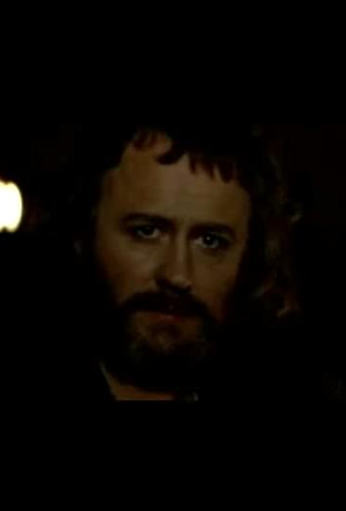
Ти си тај човек!
Овако каже Господ: “Ја сам те помазао да будеш цар, ја сам те спасио од Саула. Дао сам ти његов дом, дао сам ти цело царство, но, ако је то мало, још бих ти дао. Зашто си презрео моју реч и учинио зло? Убио си мога слугу Урију, ти си га убио мачем Амонаца. И због тога, кажем ти, до краја живота нећеш одморити од мача. “

Slide 14
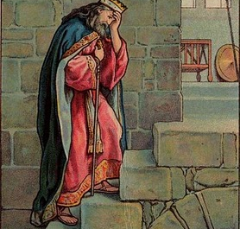
Давид се покаја због греха и плакаше данима. О кајању говори његов педесети пслам.

Slide 15
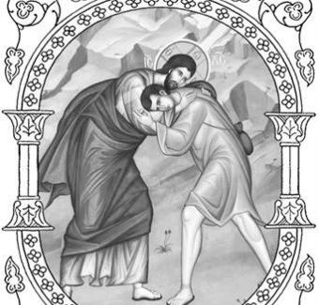
Помилуј ме Боже, по великој милости Својој
и по обиљу милосрђа Свога,
очисти безакоње моје.
Опери ме добро од безакоња мога,
и од греха мога очисти ме.
Јер безакоње своје ја знам,
и грех је мој стално преда мном.

Slide 16

Теби јединоме сагреших и зло
пред Тобом учиних.
А Ти си праведан у речима Својим,
и чист у суду Своме.
Гле, у безакоњима се зачех,
и у гресима роди ме мати моја.
Гле, истину љубиш и јављаш ми
непознатости и тајности премудрости Своје.
Покропи ме исопом, и очистићу се;
опери ме и бићу бељи од снега.
Дај ми да чујем радост и весеље,
да се прену кости потрвене.
Одврати лице Своје од грехова мојих
и сва безакоња моја очисти.

Slide 17

Срце чисто сагради у мени Боже
и дух прав обнови у мени.
Не одбаци ме од лица Твога
и Духа Твога Светога не одузми од мене.
Дај ми радост спасења Твога
и духом владалачким, учврсти ме.
Научићу безаконике путевима Твојим,
и безбожници ће се обратити Теби.
Избави ме од крви Боже, Боже спасења мога;
обрадоваће се језик мој правди Твојој.

Slide 18
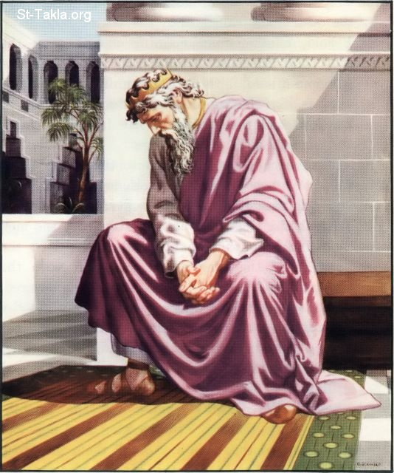
Господе, отвори уста моја и она ће казивати славу Твоју.
Јер, да си хтео жртве, ја бих Ти принео.
За жртве паљенице не мариш.
Жртва Богу је дух скрушен; срце скушено, и смерно, Бог неће одбацити.
По доброти Својој, Господе, чини добро Сиону.
И нека се подигну зидови Јерусалимски.
Тада ће Ти бити миле жртве правде,
приноси и жртве паљенице;
тада ће приностити на жртвеник Твој теоце.

Slide 19
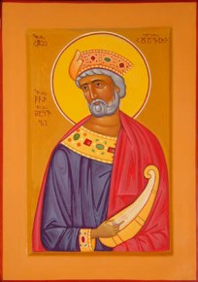
Давид је владао Израиљем четрдесет година и Израиљ није памтио таквог племенитог цара. Имао је поуздања у Бога и, кад је и грешио, тешко се кајао због својих грехова. Увек је знао да је Господ владар већи од њега и, иако цар, он се сматрао слугом.

Slide 20
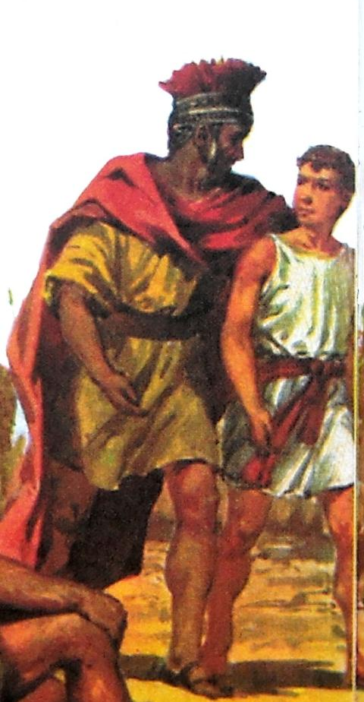
Господ је пастир мој, ништа ми неће недостајати. На зеленој паши пасе ме, води ме на тиху воду.

Slide 21
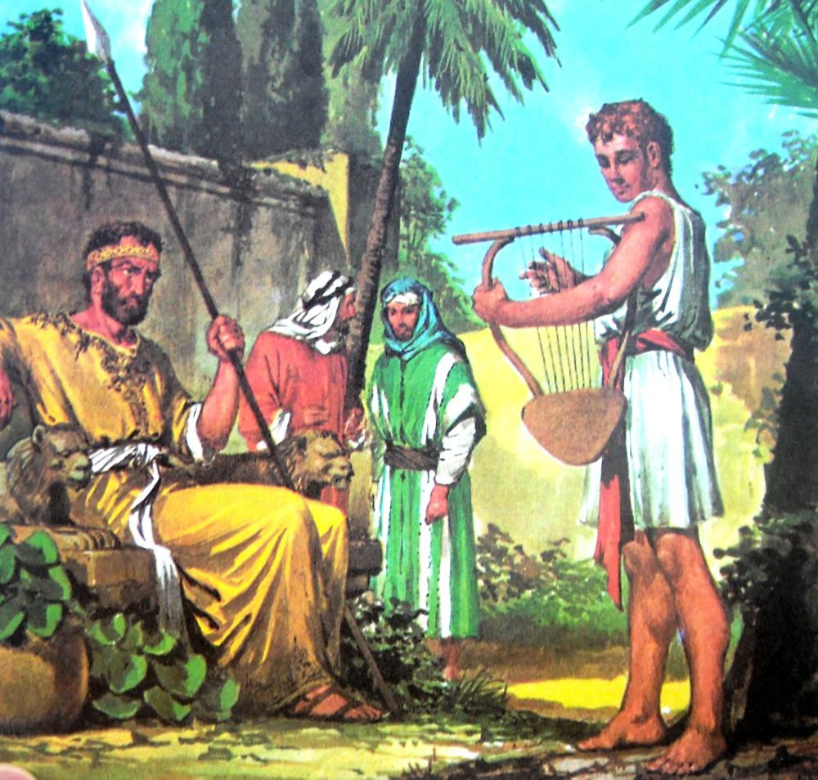
Душу моју опоравља, води ме стазама праведним имена ради свог.

Slide 22
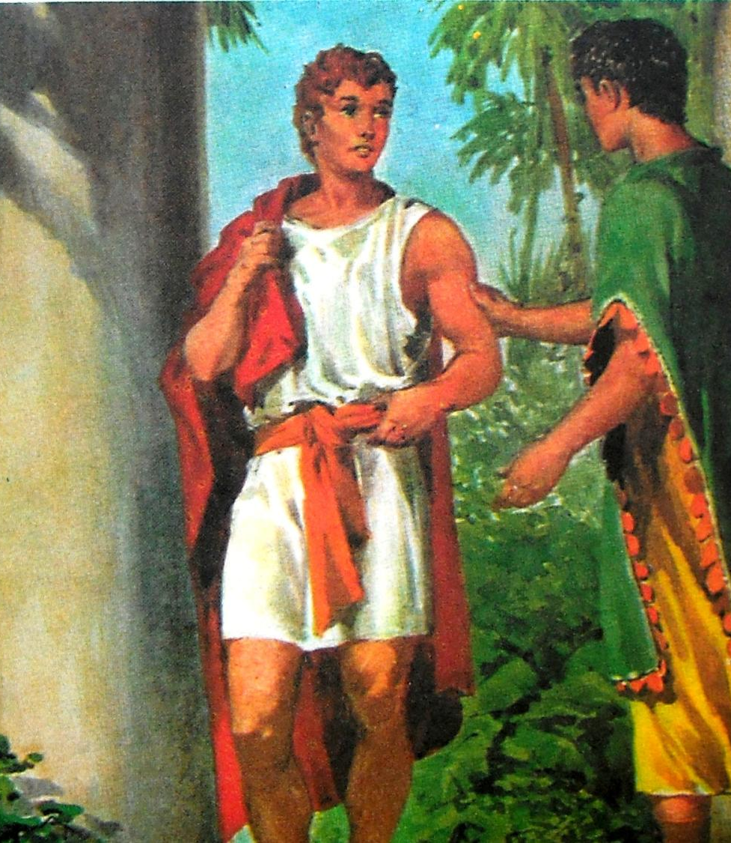
Да пођем и долином сена смртнога, нећу се бојати зла; јер си Ти са мном; штап Твој и палица Твоја теши ме.

Slide 23
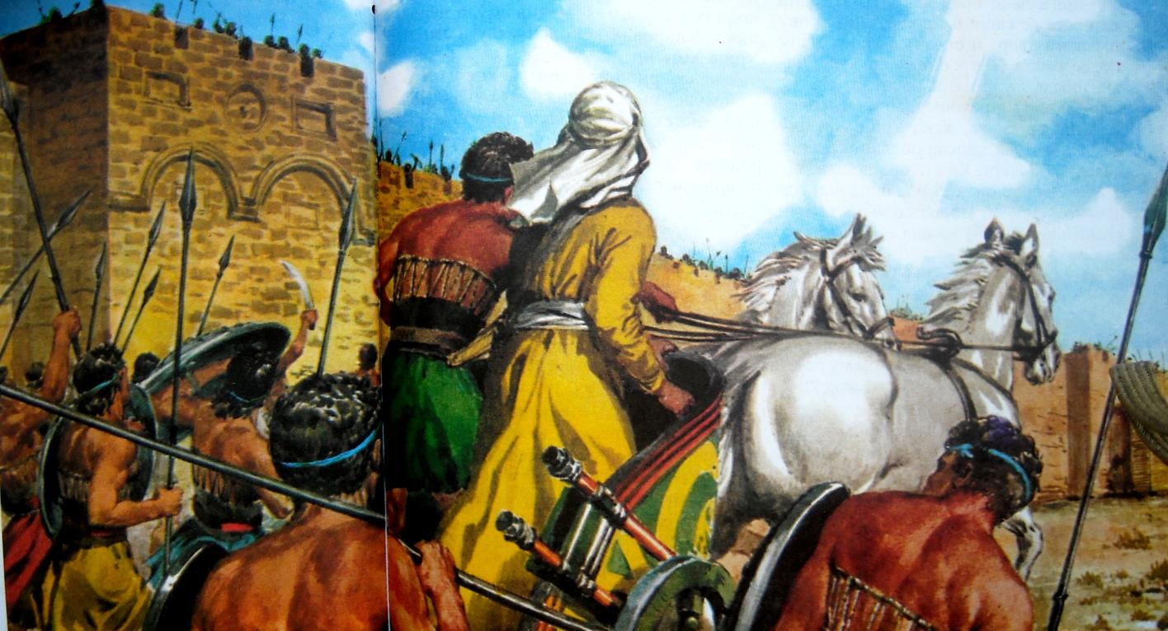
Поставио си преда мном трпезу на видику непријатељима мојим; намазао си уљем главу моју, и чаша је моја препуна

Slide 24
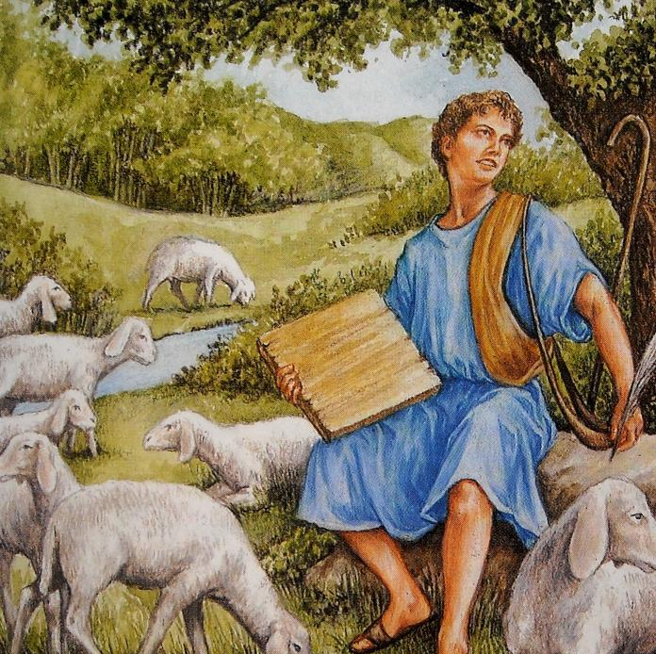
Да! Доброта и милост Твоја пратиће ме у све дане живота мог, и ја ћу живети у дому Господњем задуго.

